Slide 1

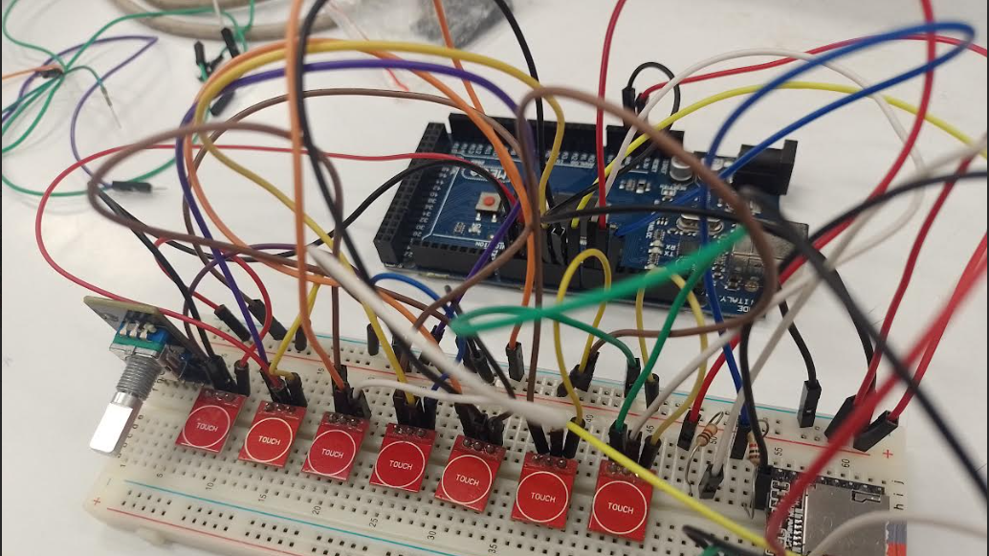

MINI PIANO(TOUCH)
Integrantes del grupo 5: Jonas Pereyra, Máximo Cabral, Juan Martin Romero, Mateo Schinocca y Luciano Ojeda.

Slide 2
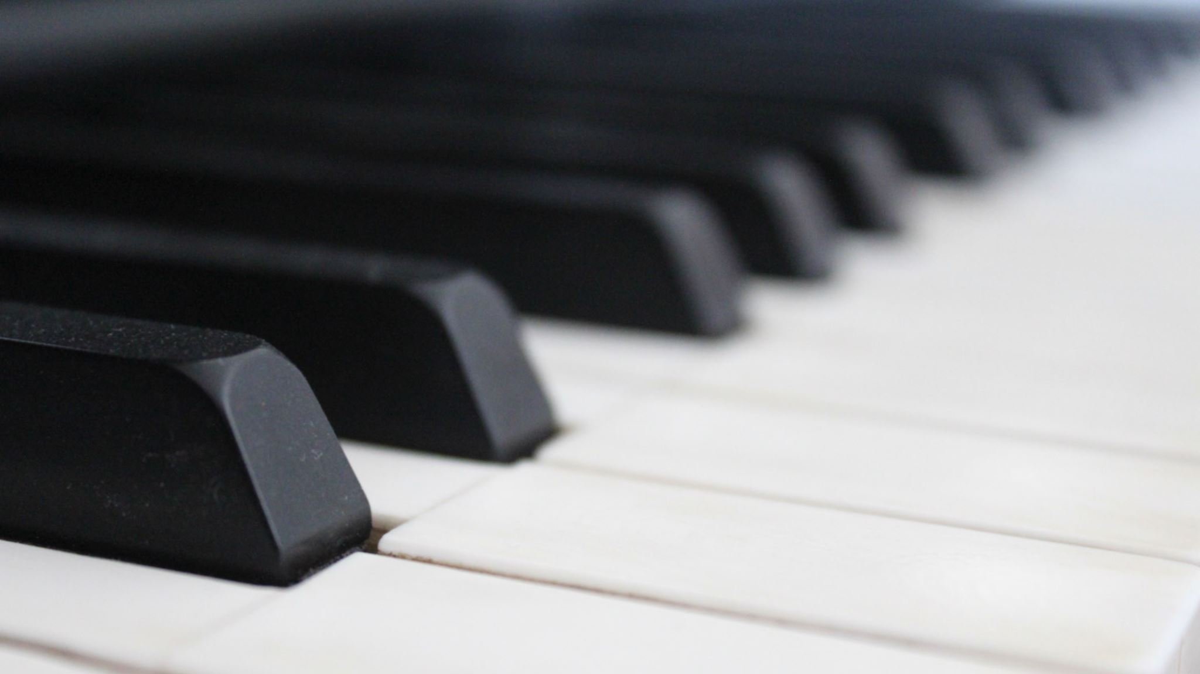

Idea del proyecto
La idea inicial era recrear un piano de 7 notas con 7 botones y un buzzer pero consorti nos cambio los planes... El queria que la idea del proyecto sea hacer un piano de 21 notas con solo 7 botones que iban a ser sensores touch, las notas que iban a sonar van a variar dependiendo en que escala esta el piano, para ir cambiando las notas utilizamos un rotary encoder que lo que hacia era que cuando se girase vayan cambiandose las escalas, las notas iban a estar cargadas en una micro sd y enviadas por el DF PLAYER MINI al TRRS Audio Jack que nos iba a permitir conectar y que se reproduzcan los sonidos por un dispositivo de audio como por ejemplo el que nos dieron para este proyecto: unos parlantes.

Slide 3
Descripción
El mini instrumento electroestático (touch) es un proyecto cuyo objetivo principal es la creación de un pequeño piano electrónico utilizando la plataforma de Arduino. Este proyecto utiliza varios componentes electrónicos, entre ellos, el DF Player Mini HW-247A, que se encarga de reproducir las notas musicales a través de un altavoz. La idea detrás de este mini piano es poder tocar diferentes notas mediante sensores táctiles (touch sensors), los cuales, al ser activados por el usuario, emiten diferentes frecuencias. Además, para enriquecer la funcionalidad del instrumento, se incorporó un módulo codificador rotatorio (Rotary Encoder), que permite al usuario cambiar la escala musical de las notas que se generan, dándole mayor versatilidad al dispositivo.
El proyecto busca, no solo construir un instrumento musical interactivo, sino también proporcionar a los integrantes del grupo una comprensión más profunda sobre cómo generar notas musicales utilizando código de programación y cómo gestionar entradas digitales en un microcontrolador como el Arduino Uno R3. Esto representa una introducción práctica al campo de la electrónica interactiva y la programación de dispositivos embebidos.

Slide 4
Materiales
1x Arduino Uno R3: El microcontrolador principal que actúa como el "cerebro" del proyecto. Recibe las señales de los sensores táctiles y del codificador rotatorio, y controla el DF Player Mini para emitir los sonidos correspondientes.
1x USB para programar: Cable necesario para conectar el Arduino a un ordenador y cargar el código.
1 x Protoboard: Plataforma de pruebas utilizada para conectar los componentes sin necesidad de soldaduras. Facilita las pruebas y ajustes del circuito.
7x Sensor Touch: Sensores táctiles que funcionan como teclas de piano. Al tocarlos, envían una señal digital al Arduino, que luego activa la reproducción de la nota correspondiente en el DF Player Mini.
1x DF Player Mini HW-247A: Módulo de audio que reproduce las notas musicales. Se utiliza para emitir las frecuencias correspondientes a las notas musicales cuando se presionan los sensores táctiles.
Cables (84 millones): Se utilizaron una gran cantidad de cables para conectar todos los componentes entre sí y al Arduino, permitiendo el flujo de señales y alimentación.
Rotary Encoder: Un dispositivo mecánico-electrónico que convierte el movimiento rotatorio en señales digitales. En este proyecto, se utiliza para cambiar las notas y variar la escala musical que se está reproduciendo.
TRRS Audio Jack: Conector estándar para transmitir señales de audio (y en este caso también de micrófono) entre el DF Player Mini y un dispositivo de salida, como un altavoz o audífono. Este tipo de conector es común en dispositivos de audio, como teléfonos o reproductores MP3.
2 Parlantes: Dispositivo de reproduccion de audio que esta conectado al TRRS Audio Jack para reproducir las notas

Slide 5
COMO SE TRABAJO, Tareas asignadas y organización
Maxi: búsqueda de las funciones y conexiones de los diversos componentes junto a Luciano y ayudaba a Juan junto a Mateo con el código.
Jonás: Conexiones de los componentes con ayuda de Mateo y Luciano.
Juan: El código con ayuda de Mateo y ayudaba a rearmar el circuito cuando se desarmaba.
Mateo: Ayudaba a los que se les complicaba su tarea en el código o las conexiones.
Luciano: Conexiones de componentes junto con Jonás.

Slide 6
PROBLEMAS QUE HUBO
Problema : Sensor Touch no responde Causa: Las conexiones en el Sensor Touch estaban incorrectamente puestas. Solución: Se revisó y ajustó la conexión de los sensores táctiles al Arduino, asegurando que todos los cables estuvieran correctamente conectados a los pines correctos.
Problema : El DF Player Mini no tenía todas las notas necesarias Causa: Al cargar las notas en el DF Player Mini, algunas frecuencias se habían omitido. Solución: Se subieron todas las notas musicales necesarias y se verificó que las frecuencias correctas estuvieran presentes en el módulo.
Problema : Arduino incorrecto Causa: Se confundieron al seleccionar el Arduino y usaron uno que estaba suelto. Al intentar probar el código y pulsar los sensores táctiles, no se emitía ningún sonido. El problema no era el código, como inicialmente se pensó, sino el Arduino utilizado. Solución: Se cambiaron los cables a otro Arduino y se probó nuevamente el código, pero aún no se emitía sonido. Se detectó que un sensor Touch no funcionaba correctamente debido a interferencias provenientes de un problema específico de otro proyecto del grupo 1. Se solucionó al reemplazar los cables defectuosos y verificar que el Touch funcionara correctamente.
Problema : Interferencia en la señal de RX y TX Causa: Las resistencias de RX y TX estaban tocándose, causando interferencia que impedía la reproducción de sonido. Solución: Se modificaron las conexiones de las resistencias y se separaron correctamente, eliminando la interferencia y permitiendo que el piano emitiera sonido.

Slide 7
Problema : Problema de doble toque y reinicio Causa: Al presionar dos sensores táctiles al mismo tiempo, el sistema dejaba de responder y requería un reinicio del Arduino. Solución: Se realizaron ajustes en el código y en la lógica de manejo de entradas para permitir que el sistema pudiera manejar múltiples toques simultáneamente sin que se bloquease.
Problema : Problema de las notas agudas y graves Causa: Las dos primeras notas del piano eran excesivamente agudas y la tercera cambiaba repentinamente a una frecuencia grave. Solución: Se revisó y ajustó el mapeo de notas en el código, corregiendo las frecuencias para que la transición entre notas fuera más suave y natural.
Problema : Sensores táctiles demasiado juntos Causa: Los sensores táctiles estaban muy cerca entre sí, lo que provocaba que al intentar presionar un sensor, también se tocara otro, causando que el sistema se trabara. Solución: Se reorganizaron los sensores táctiles para aumentar el espacio entre ellos y se implementaron ajustes en el código para filtrar las entradas y evitar activaciones simultáneas accidentales.

Slide 8
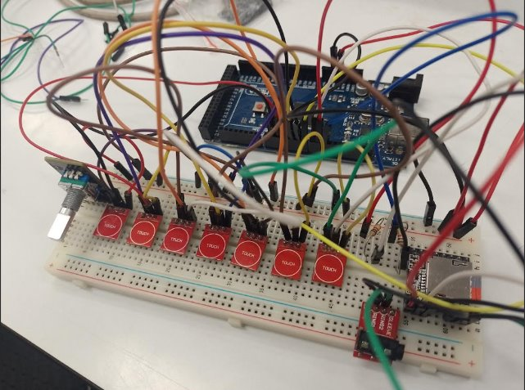
Resultado final
El proyecto del mini piano con Arduino fue una excelente oportunidad para aprender sobre la integración de componentes electrónicos y la programación. A través de la resolución de problemas y la implementación de diversas soluciones técnicas, logramos construir un sistema interactivo funcional que genera notas musicales y permite variar la escala mediante el Rotary Encoder.
Este proyecto no solo ayudó a mejorar nuestra comprensión sobre cómo funciona el hardware y el software en conjunto, sino que también nos proporcionó una valiosa experiencia práctica en la creación de dispositivos interactivos. Los problemas surgidos durante el desarrollo fueron resueltos eficazmente, lo que nos permitió afianzar nuestros conocimientos sobre la electrónica y la programación de microcontroladores.

